Slide 1

软件工程硕士 选修课
电子商务概论

Slide 2
第4讲
电子商务系统建设

Slide 3
学习目标
了解电子商务系统的含义
熟悉电子商务系统建设的流程
了解电子商务系统常见的开发技术
理解电子商务系统规划的步骤
了解电子商务实现的方法

Slide 4
案例：联想电子商务平台
1984年，20万元，11人，北京，中国科学院计算技术研究所新技术发展公司
1990年推出联想电脑Legend
2004年更英文名Lenovo
2004年底收购IBM个人电脑事业部
2009-2010财年营业额达166亿美元，占全球PC市场份额8.8%
从1997年以来蝉联中国国内市场销量第一，并连年在亚太市场（除日本）名列前茅

Slide 5
联想的信息平台建设
  企业资源计划（ERP）
联想电子商务核心部件设计
  客户关系管理（CRM）
  供应链管理（SCM）
  产品研发管理（PDM）

Slide 6
目 录
4.1 电子商务系统概述
4.2 电子商务系统开发常用技术
4.3 电子商务系统战略与规划
4.4 电子商务系统的实现

Slide 7
4.1 电子商务系统概述
4.1.1 电子商务系统的含义
电子商务是利用各种电子工具和电子技术从事各种商务活动的过程。
  电子工具：计算机硬件和网络基础设施
  电子技术：处理、传递、交换和获得数据的多技术集合

Slide 8
电子商务系统：
  广义：
    Internet信息系统
    电子商务服务商
    企业、组织与消费者

Slide 9
电子商务系统的体系结构
电子商务系统客户端
（个人电脑、掌上电脑、手机、信息家电、其他客户机）
电子商务系统安全保证体系
电子商务系统表达层
（Web服务器、WAP）
电子商务系统应用层
（企业宣传、网络银行、网上购物、虚拟电子市场、拍卖等）
其他企业
信息资源
电子商务系统服务层
认证中心
CA
外部系统
商务活动
安全
支付
论证
……
系统优化
目录服务
负载均衡
流量控制
……
系统管理
网络管理
安全管理
主机系统管理
……
系统/应用集成
XML
CORBA
JDBC
……
支付网关
企业
ERP系统
企业内部
数据库系统
企业其他
信息资源
内部系统
电子商务系统基础层
（计算机软硬件、计算机网络）
电子商务系统社会环境层
（法律、税收、隐私、技术标准、国家政策、专门人才等）

Slide 10
电子商务系统：
  狭义：针对某个具体的行业或企业而言
    网络层：IAP、ICP、ISP
    多媒体消息/信息发布、传输层：WWW
    一般业务服务层：商品目录/价目表、电子支付工具、商业信息安全传送方法、交易方合法性认证
电子商务应用
一般业务服务层
公共政策
法律法规
安全技术标准
多媒体/信息发布和传输层
网络层
电子商务系统的层次结构图

Slide 11
电子商务系统的特点
  支持企业商务活动整个过程的技术平台
  依托网络、提供基于Web的分布式服务。
  安全有较高的要求
  技术特点：基于TCP/IP协议、B/S结构，以WEB为基础，分布式事务处理系统
  大多依托企业既有信息资源运行的系统

Slide 12
4.2 电子商务系统开发常用技术
4.2.1 Intranet和Extranet概述
  Intranet（ Intra-business Internet，内联网），是一个使用与因特网同样技术的计算机网络，它通常建立在一个企业或组织的内部并为其成员提供信息的共享和交流等服务，是Internet技术在企业内部的应用。
  Extranet（外联网）。Extranet是一个使用Internet/Intranet技术使企业与其客户和其它企业相连来完成其共同目标的合作网络。Extranet可以作为公用的Internet和专用的Intranet之间的桥梁，也可以被看作是一个能被企业成员访问或与其它企业合作的企业Intranet的一部分。

Slide 13
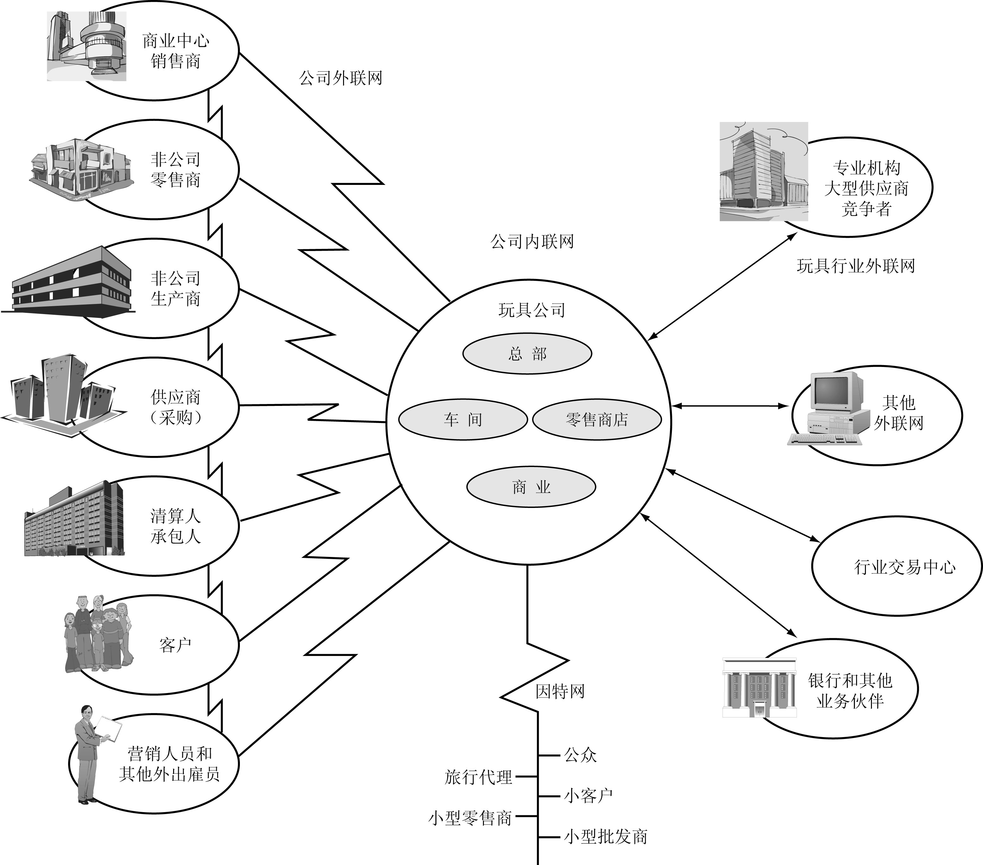
某玩具公司的网络结构

Slide 14

4.2.2 电子商务网站的设立方式
（1）虚拟主机(virtual host/virtual server)技术是互联网服务器采用的节省服务器硬件成本的技术，将一台服务器的某项或者全部服务内容逻辑划分为多个服务单位，对外表现为多个主机，每一台被分割的主机都具有独立的域名和IP地址，从而充分利用服务器硬件资源。如果划分是系统级别的，则称为虚拟服务器。

Slide 15
虚拟主机优点：
  建设费用大大降低
  服务器管理简单
  建设效率提高
缺点：
  某些功能受服务商限制
  网站设计需要考虑服务商提供的功能支持
  某些虚拟主机网站方问速度过慢
  有些服务商对网站流量有一定限制

Slide 16

4.2.2 电子商务网站的设立方式
（2）服务器托管是指为了提高网站的访问速度，将服务器及相关设备托管到具有完善机房设施、高品质网络环境、丰富带宽资源和运营经验以及可对用户的网络和设备进行实时监控的网络数据中心内，以此使系统达到安全、可靠、稳定、高效运行的目的。托管的服务器由客户自己进行维护，或者由其它的授权人进行远程维护。 即由用户自行购买服务器设备放到当地电信、网通或其他ISP运营商的IDC机房。

Slide 17
4.2.3 WEB和数据库服务器
（1）WEB服务器
  Microsoft IIS
  Apache 占有率60%左右
  IBM WebSphere
  Tomcat
  Nginx

Slide 18
4.2.3 WEB和数据库服务器
（2）数据库服务器
  DB2
  Oracle
  SQL Server
  MySQL
  Access

Slide 19
4.2.4 磁盘阵列技术
RAID (Redundant Arrays of Independent Disks) 廉价冗余磁盘阵列
由很多便宜、容量较小、稳定性较高、速度较慢的磁盘组合成一个大型的磁盘组，利用个别磁盘提供数据所产生的加成效果来提升整个磁盘系统的效能。
优点：数据安全、存取速度快、存储容量大

Slide 20
常用的RAID分类
  RAID0：无冗余
  RAID1：镜像
  RAID3：数据交错存储技术
  RAID5：至少3块硬盘。
  RAID6：至少4块硬盘，增加了第二个独立的奇偶校验信息块。

Slide 21
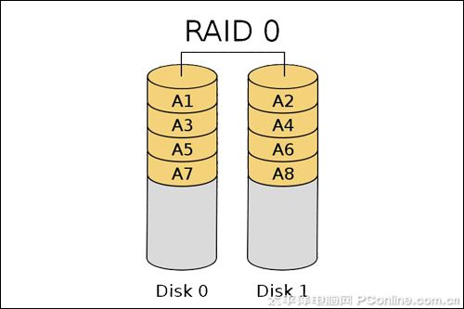

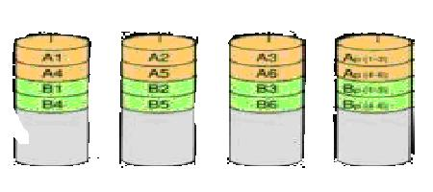
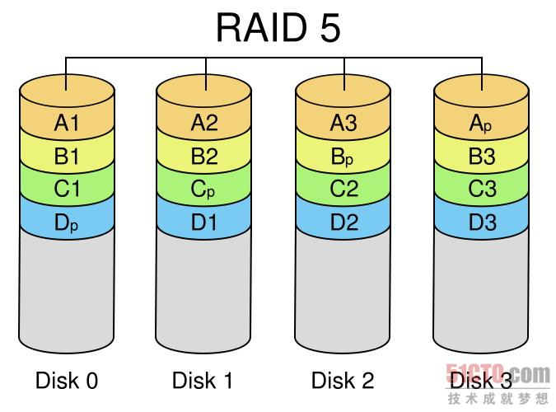
RAID4
Disk 0
Disk 1
Disk 2
Disk 3

Slide 22
4.2.5 WEB开发技术
HTML(Hyper Text Markup Language, HTML，超文本标记语言)，是用于描述网页文档的一种标记语言。1993年6月发布。定义较松散，语法不严格。
XHTML（可扩展超文本标记语言）2002年8月发表。更严谨、更纯净的HTML。
HTML->XHTML->XML

Slide 23
HTML页面主体内容描述
<html> 标记网页的开始
<head>标记头部的开始：头部元素描述，如文档标题等，还可以加入css与javascript的引入标签<script />与<link />
</head>标记头部的结束
<body> 标记页面正文开始
页面实体部分
</body>标记正文结束
</html>标记该网页的结束

Slide 24
CSS（Cascading Style Sheet，级联样式表，风格样式表），用来进行网页风格设计，为结构化文档添加样式。
JavaScript 是一种由Netscape的LiveScript发展而来的原型化继承的面向对象的动态类型的区分大小写的客户端脚本语言，主要目的是为了解决服务器端语言，比如Perl，遗留的速度问题，为客户提供更流畅的浏览效果。
  <script type="application/javascript">
  <!--
  document.write("这是Javascript！采用直接插入的方法！");
  //-Javascript结束-->
  </script>

Slide 25
ASP（Active Server Page，动态服务器页面），是微软公司开发的代替CGI脚本程序的一种应用，它可以与数据库和其它程序进行交互，是一种简单、方便的编程工具。
PHP （Hypertext Preprocessor，超级文本预处理语言），是一种 HTML 内嵌式的语言，是一种在服务器端执行的嵌入HTML文档的脚本语言，语言的风格有类似于C语言，被广泛的运用。
JSP (Java Server Pages)是由Sun Microsystems公司倡导、许多公司参与一起建立的一种动态网页技术标准。JSP技术有点类似ASP技术，它是在传统的网页HTML文件(*.htm,*.html)中插入Java程序段(Scriptlet)和JSP标记(tag)，从而形成JSP文件(*.jsp)。 用JSP开发的Web应用是跨平台的，既能在Linux下运行，也能在其他操作系统上运行。

Slide 26
4.3 电子商务系统战略与规划
4.3.1 电子商务系统战略
企业战略：企业发展的方向和目标，是企业行动的指南。
电子商务系统战略：是企业战略的子战略，是企业对其总体战略进行划分，分到电子商务事业部门的具体战略目标。
  电子商务战略
  电子商务系统实施策略

Slide 27
制定电子商务战略的四个步骤：
  确定市场需求
  分析企业内外环境
  确定电子商务经营模式
  构建企业商务战略

Slide 28
制定电子商务实施策略的五个步骤：
  确定系统的开发策略
    传统企业：信息系统、电子商务
    电子企业
  确定所需资源
  分析已有资源
  确定系统构架实施策略
  制定卓越的用户体验策略

Slide 29
4.3.2 电子商务系统规划
概念：给出未来企业的电子商务战略，设计支持未来这种转变的电子商务系统的体系结构，说明系统各个组成部分 结构及其组成，选择构造这一系统的技术方案，给出系统建设的实施步骤及时间安排，说明系统建设的人员组织，评估系统建设的开销和收益。
特点：概要性的、逻辑性的，强调“做什么”

Slide 30

4.3.2 电子商务系统规划
主要内容：
  电子商务战略规划
  电子商务系统规划
调查企业需求、成功案例
目标：
确定电子商务发展策略
战略规划
电子商务战略规划
战术规划
电子商务系统规划
确定电子商务系统结构
处理
内容
应用
技术
电子商务系统设计阶段
  电子商务系统规划层次及目标

Slide 31
4.4 电子商务系统的实现
4.4.1 电子商务系统的生命周期
  项目规划：运作模式、体系结构、可行性分析、实施进度和计划。《电子商务系统的规划报告》。
  需求分析：面谈、调查、文档复查、观察和抽样等手段。《电子商务系统需求文档》。
  系统设计：总体结构设计、系统信息基础设施设计、系统平台的选择和设计、应用系统的设计。《电子商务系统设计说明文档》。
  系统实施：写程序、系统集成、测试、优化等。有完整功能和文档的电子商务系统。
  运行维护：软件维护、数据维护、系统运行维护、安全维护等。

Slide 32
电子商务系统的生命周期
电子商务
系统规划
系统 的
规划报告
电子商务
系统分析
系统 的
需求文档
电子商务
系统设计
系统设计说明文档
电子商务
系统实施
完成所有功能的系统
电子商务
系统运行维护
运行的电子商务系统

Slide 33
4.4.3 UML统一建模语言
建模语言
  面向对象建模语言， 70年代中期
  90年代中，一批新方法出现了，其中最引人注目的是Booch 1993、OOSE和OMT-2等
  1994年10月，Grady Booch和Jim Rumbaugh开始致力于这一工作。他们首先将Booch 93和OMT-2 统一起来，并于1995年10月发布了第一个公开版本，称之为统一方法UM 0.8（Unitied Method）。
  1996年发布UML 0.9，
  UML获得了工业界、科技界和应用界的广泛支持，已有700多个公司表示支持采用UML作为建模语言。1996年底，UML已稳占面向对象技术市场的85%，成为可视化建模语言事实上的工业标准。1997年11月17日，OMG采纳UML 1.1作为基于面向对象技术的标准建模语言。

Slide 34
4.4.3 UML统一建模语言
UML（Unified Modeling Language，统一建模语言），是用来对软件密集系统进行可视化建模的一种语言。UML为面向对象开发系统的产品进行说明、可视化、和编制文档的一种标准语言。统一建模语言 (UML)是非专利的第三代建模和规约语言。 UML是在开发阶段，说明，可视化，构建和书写一个面向对象软件密集系统的制品的开放方法。UML展现了一系列最佳工程实践，这些最佳实践在对大规模，复杂系统进行建模方面，特别是在软件架构层次已经被验证有效。UML被OMG采纳作为业界的标准。UML最适于数据建模，业务建模，对象建模，组件建模。

Slide 35
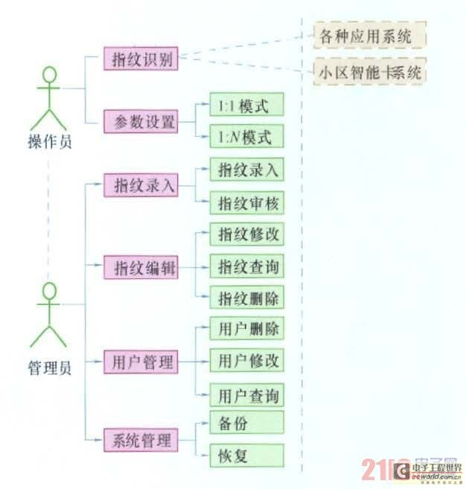
最常用的UML图包括：
  用例图：描述系统提供的一个功能单元。
  类图
  序列图
  状态图
Notes:
活动图、组件图、部署图

Slide 36
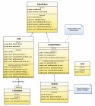
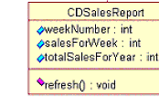
最常用的UML图包括：
  用例图
  类图：表示不同实体如何彼此相关，显示系统的静态结构 。
  序列图
  状态图

Slide 37
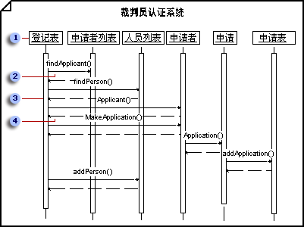
最常用的UML图包括：
  用例图
  类图
  序列图：用于显示具体用例的详细流程 ，显示不同对象间调用用关系。
  状态图

Slide 38
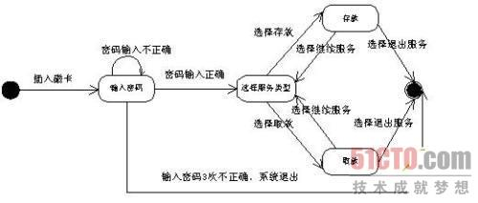
最常用的UML图包括：
  用例图
  类图
  序列图
  状态图：表示某个类所处的不同状态和该类的状态转换信息。

Slide 39
4.4.4 系统实现与运行
电子商务系统的实现手段
  用户自主开发：
  委托开发
  购置商品软件
  外包开发

Slide 40
开发方式 特点 | 用户 自主开发 | 委托开发 | 购置 商品软件 | 合作开发 | 专门与 购置的集成
需求明确 | 好 | 较好 | 较好 | 好 | 好
项目可控 | 好 | 较好 | 好 | 较好 | 较好
用户适应 | 好 | 好 | 一般 | 好 | 较好
人才培养 | 好 | 差 | 差 | 好 | 较好
系统质量 | 一般 | 好 | 好 | 较好 | 较好
开发周期 | 长 | 中 | 短 | 中 | 中
推动变革 | 不利 | 较有利 | 有利 | 较有利 | 较有利
风险程度 | 小 | 较大 | 大 | 较大 | 较大
开发投入 | 大 | 中等 | 大 | 大 | 大
外界依赖 | 很少依赖 | 较依赖 | 唯一依赖 | 较少依赖 | 较依赖

Slide 41
电子商务系统的运行与管理
  系统日常运行管理
  系统文档的管理
  系统的安全保密

Slide 42
电子商务系统评价
  技术评价
    技术开发水平
    系统的功能
    系统的可靠性
    系统的效率
    系统的适应性和可扩展性
    安全保密性
  应用评价
    直接经济效益评价
    企业业务流程是否趋于合理
    管理水平和效率
    企业内用户满意度
    客户和商业伙伴满意度
    信息服务的质量
    社会效益

Slide 43
思考题
电子商务网站主要设立的方式有哪些？
常用的RAID分哪几类？
一般的电子商务网站建设要经过哪几个阶段？每个阶段的核心工作是什么？
电子商务系统实现有哪几种开发方式？

